Slide 1
Kick-Off do Projeto Projeto : Sistema Financeiro Cliente : Assinantes Canal DEV NET CORE Valdir Ferreira
Gerente do Projeto
Valdir Ferreira

Slide 2
Agenda
A importância de engajar no projeto agora
O Projeto
Justificativa do Projeto
Premissas e Restrições
Escopo do projeto
Principais Pontos de Atenção
Marcos com orçamento macro
Como o projeto será gerenciado
Iniciação
Planejamento
Execução e Controle
Encerramento
Próximos Passos

Slide 3
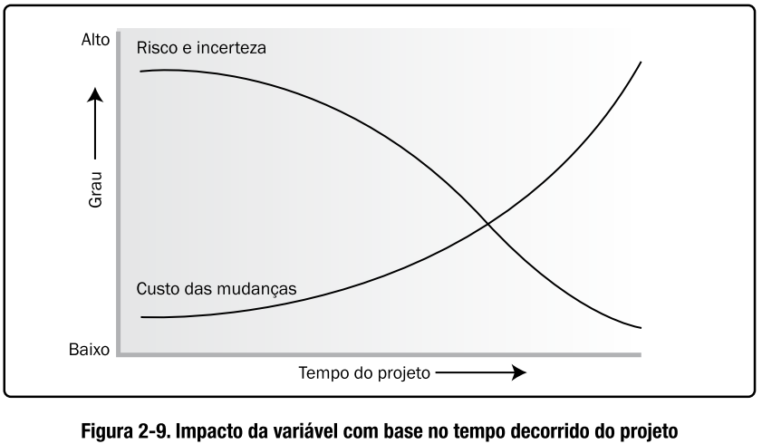
A importância de engajar no projeto agora Custo das mudanças e incerteza ao longo do tempo
Fonte: Guia PMBOK Quinta Edição
Agora é o momento para solicitar mudanças, o custo delas aumentará muito ao longo do projeto e poderá torná-las inviáveis

Slide 4
Justificativa do Projeto
Situação atual e justificativa do projeto
[Passado, onde está. Descreva a situação atual e o que motivou a realização do projeto.]
Objetivos SMART e critérios de sucesso do projeto
[Futuro, onde quer chegar. Descreva os benefícios esperados detalhando de forma clara objetivos SMART e critérios de sucesso relacionados.
SMART: Specific: Específico, Measurable: Indicador e meta, Assignable: Quem, Realistic: realístico, Time-related: Quando ]
Notes:
Descreva o propósito ou justificativa do projeto detalhando objetivos mensuráveis e critérios de sucesso relacionados

Slide 5
Escopo-Produtos e principais requisitos
Produtos
Principais requisitos:
Notes:
Descreva os requisitos a serem atendidos por produto
Sempre que possível, gerar uma EAP/WBS para facilitar o entendimento do grupo

Slide 6
Estrutura Analítica do Projeto (EAP/WBS)
Notes:
Sempre que possível gerar graficamente para facilitar o entendimento e discussão
Sugiro gerar o cronograma com seus responsáveis e depois gerar usando o WBS Chart Pro a EAP com seus responsáveis

Slide 7
Marcos / Orçamento
Marcos | Previsão | Custo
Notes:
Descreva os requisitos do produto a serem atendidos Marcos
Previsão

Slide 8
Premissas / Restrições

Slide 9
Principais Pontos de Atenção / Riscos

Slide 10
Como o projeto será gerenciado
Objetivo:
Garantir que os módulos sejam entregues conforme prazo, custo e escopo já definidos.
Como:
Equipe de Projeto Eficiente
+ Gerente de Projeto Integrador
+ Metodologia otimizada baseada em Scrum
Processos de gerenciamento de projetos e
Modelos de documentos
aperfeiçoados continuamente de acordo com as lições aprendidas e as melhores práticas identificadas.

Slide 11
Documentos para gestão do projeto
Documento |  | Descrição
Plano de projeto | P | O plano de projeto guia a execução, controle e encerramento do projeto
Declaração do escopo | P | Determina qual trabalho será realizado e quais entregas produzidas
Dicionário da EAP | P | Detalhe cada elemento da EAP de modo a orientar a equipe do projeto
Plano de gerenciamento das partes interessadas | P | Identifica as partes interessadas no projeto e define estratégias para ganhar suporte ou reduzir obstáculos
Cronograma | P | Determina datas de início e término das atividades do projeto
Gestão de Risco | P | Identifica riscos associados ao projeto e descreve como serão tratados
Status Report | C | Divulga informações pertinentes ao projeto
Solicitação de mudança | C | Toda mudança solicitada deve ser avaliada pelo GP e precisa ser aceita ou rejeitada por uma autoridade ou comitê
Registro das mudanças | C | Registra cada mudança solicitada e controla seu status
Ata de reunião | C | Descreve as decisões importantes tomadas durante a reunião
Issues Log | C | Registra problemas enfrentados no projeto e como foram solucionados
Termo de Aceite | E | Documento de aceitação formal de entrega pelo cliente
Lições aprendidas | E | Sumariza lições aprendidas para evitar ocorrências em novos projetos

Slide 12
Iniciação
Objetivo: Kick-off para validar envolvidos e processos usados na gestão do projeto deixando todos alinhados.
Fatores Críticos de Sucesso
Definir com clareza o objetivo e a abrangência do projeto.
Identificar partes interessadas no projeto e definir estratégias para ganhar suporte ou reduzir obstáculos.
Identificação do gerente de projeto.
Identificação da data de início e das dependências do projeto.
Reconhecer no ambiente externo, oportunidades e ameaças.
Aprovação do termo de abertura pelos clientes (Custos; Prazo; Escopo; ...).

Slide 13
Planejamento
Objetivo: Refinar os objetivos do projeto e planejar o trabalho necessário para alcançá-los.
GP desenvolve o plano de projeto e seus planos complementares.
Pré-requisitos
Termo de abertura aprovado;
Gerente de projeto definido.
Fatores críticos de sucesso:
Definir o escopo e assegurar que as entregas estejam bem definidas;
Definir equipe adequada as necessidades do projeto e assegurar que os recursos estejam disponíveis;
Avaliar os riscos e criar plano de repostas;
Definir a estratégia de comunicação do projeto;
Salvar as linhas de base de prazo, custo e escopo;
Definir a forma de monitorar as linhas de base de prazo, custo e escopo;
Criar um ambiente no qual as partes interessadas possam contribuir de forma adequada.

Slide 14
Execução e Controle
Objetivo: coordenar os recursos para realizar o que foi planejado e controlar variação ocorrida.
Variações identificadas por comparação do realizado com linhas de base de prazo, custo e escopo salvas no planejamento.
GP:
Certifica-se que as entregas estejam alinhadas com o escopo;
Defende o escopo de mudanças;
Confirma o nível de qualidade do trabalho executado;
Controla variações ocorridas;
Comunica o progresso do projeto aos principais interessados.
Equipe do projeto executa suas atividades e relata o progresso ao GP.

Slide 15
Execução e Controle – Principais artefatos
What? Qual informação | Why? Qual propósito | Who? Responsável | When? Periodicidade | How? Forma
Registro das mudanças | Registrar cada mudança solicitada e controlar seu status | GP | Nova solicitação | XLSX
Status Report | Divulgar informações pertinentes ao projeto | GP | Semanal | PPTX
Issues Log | Registrar problemas enfrentados no projeto e monitora sua solução | GP | Novo problema | XLSX

Slide 16
Encerramento
Objetivos:
Formalizar a aceitação final das entregas do projeto;
Arquivar a documentação necessária;
Atribuir a equipe do projeto a novos projetos;
Analisar os problemas ocorridos no projeto para evitar que problemas similares ocorram em novos projetos;
Definir e comunicar os responsáveis pela manutenção do sistema ou produto criado.
Pré-requisitos
Critérios de aceitação pré-definidos;
Processo de aceitação final pré-definido;
Fatores críticos de sucesso:
Aceitação do usuário final;
Objetivos do negócio e benefícios antecipados são alcançados;
Objetivos do projeto alcançados;
Materiais do projeto são arquivados.

Slide 17
Próximos Passos
Registar ata do Kick-off e aprovar o termo de abertura do projeto
Próxima reunião em ...

Slide 18
Obrigado! Valdir Ferreira valdirferreira2006@gmail.com

